Slide 1

Séjour AS ski
13, 14, 15 JANVIER 2027
Chinaillon LE GRAND-BORNAND

Slide 2
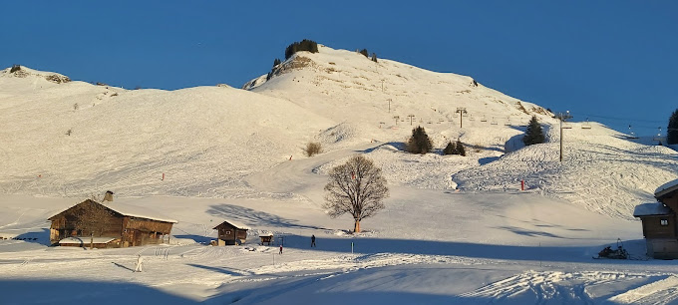
Le PROJET
3 jours du 13 au 15 janvier 2027, départ à 7h15 / retour 18h en bas du parking Visiosport
Déplacements en autocar (Transports de l’AIN)
Centre d’hébergement Les Rhododendrons (Grand-Bornand, Haute-Savoie, altitude 1300m), en pension complète (sauf mercredi midi, prévoir un pique-nique)
50 élèves de tous niveaux de classes (licenciés à l’AS) et 4 professeurs EPS (Mmes Vercher, Thériot, Bica, et M.Lanfranchi)
Coût = 260 euros tout compris :
Transport + pension complète 2 jours + forfaits +
le matériel de ski + cours de ski.
- Aide financière possible (dossier auprès de l’intendant)

Slide 3



L’Activité de pleine nature ski / SNOWBOARD
5 groupes de niveaux, moniteurs ESF et/ou professeur EPS
Les groupes sont fait en amont puis régulés sur place, susceptibles de changer à chaque demi-journée en fonction des progrès de chaque enfant.
Le snowboard, plus compliqué à apprendre, est limité en nombre et réservé aux élèves ayant déjà un bon niveau en ski
Les règles propres à la pratique du ski mais aussi celles du quotidien seront expliquées et devront être respectées.
Tout le matériel est fourni : skis-bâtons-chaussures et casque (il n’y a pas la place pour emmener son propre matériel), idem pour le snowboard.
Les pointures seront modifiables sur-place dès l’essayage.
Si l’enfant a un casque intégrable avec visière il pourra l’em-
mener

Slide 4
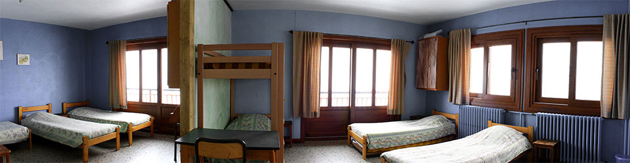
L’hebergement
Centre d’hébergement Les Rhododendrons, route du Chinaillon GRAND-BORNAND
Chambres collectives non-mixtes (capacité de 126 couchages) de 4 à 9 lits
Chaque chambre possède une douche et un lavabo, des sanitaires présents à chaque étage
Les chambres seront constituées en fonction des vœux des élèves et des possibilités

Slide 5
A preparer d’ici le depart
Une petite valise ou sac de sport ainsi qu’une vraie tenue adaptée à la pratique du ski (masque et gants imperméables obligatoires), des après-skis (chaussures chaudes et imperméables).
Un petit sac à dos (pour le pique-nique du 1er midi) et une gourde
Le traitement médical à jour dans une pochette nominative avec ordonnance (si PAI nous prendrons celui du collège)
Le téléphone portable restera à la maison (nous communiquerons via l’ENT, ou par téléphone si nécessaire), ainsi que tous les objets de valeur. Etrennes autorisées, des achats souvenirs sont possibles le dernier soir.
Un trousseau des affaires à prévoir vous sera communiqué une fois l’inscription validée

Slide 6
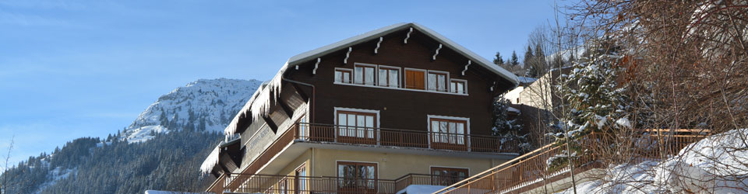
QUE FAIRE pour inscrire SON ENFANT ?
Chalet des Rhododendrons, le Chinaillon, Grand-Bornand
En faisant passer le plus rapidement possible la fiche de renseignement (correctement complétée : Nom, prénom, classe, niveau à ski…etc.) à un professeur EPS (uniquement) accompagnée du règlement par chèque de pré-inscription de 260 euros (dans une enveloppe), celui-ci sera encaissé mi-décembre.
Il est possible de faire 2 chèques de 130 euros : un qui sera encaissé en décembre, et un début Janvier 2027.
ATTENTION : pré-inscriptions jusqu’à fin Novembre, ne tardez pas !

Slide 7
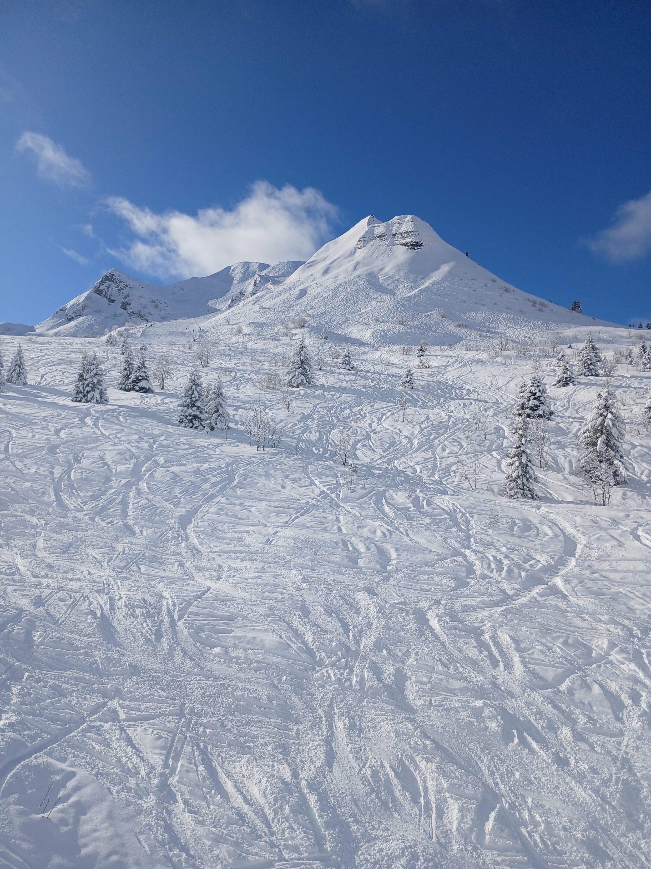
PRECISIONS
L’équipe EPS communiquera avec vous via votre ENT (vos codes) afin de vous confirmer l’inscription de votre enfant, et pour toute autre information utile à vous transmettre.
La fiche d’inscription est disponible à l’accueil du collège (loge).
ATTENTION : l’AS ne pourra pas rembourser l’intégralité du séjour en cas d’annulation de dernière minute. La neige n’est pas garantie même si jusqu’à présent nous avez été chanceux!
Un élève non-retenu qui est sur liste d’attente peut être sollicité jusqu’à l’avant-veille du départ afin de remplacer un désistement de dernière minute.
Une réunion est prévue début Janvier (mardi 5 janvier 18h salle polyvalente, à confirmer via l’ENT) afin de répondre à toutes vos questions. Merci de ne pas submerger les professeurs EPS via l’ENT et surtout de ne pas faire ‘’répondre à tous’’. Merci.
Séjour 2026…

Slide 8
Inscrivez-vous rapidement!
Réunion d’information pour les partants
Mardi 5 Janvier 18h salle polyvalente

